Slide 1
ИСПОЛЬЗОВАНИЕ СВЕРТОЧНЫХ НЕЙРОСЕТЕЙ ДЛЯ АНАЛИЗА ВИЗУАЛЬНОГО КОНТЕНТА ВЕБ-ПЛАТФОРМЫ

Slide 2
Постановка проблемы
В современном мире развитие интернет-технологий и веб-платформ позволяет пользователям не только получать информацию, но и активно участвовать в ее создании, распространении и обмене. Одной из областей, где данные инструменты могут найти применение, является разработка инструментальных площадок для обмена идеями, где взаимодействие пользователей и обмен контентом между ними становится основой для инноваций и совместного развития.
На текущий момент подобные веб-платформы используют базовые методы обработки изображений, такие, как ручное аннотирование или простые алгоритмы машинного обучения. Однако данные методы не соответствуют современным требованиям по точности и масштабируемости, что делает исследования в данной области актуальными.

Slide 3
Обзор существующих разработок по теме исследований
Компания «Яндекс» продолжает лидировать в применении технологий искусственного интеллекта в своих продуктах. Уже несколько лет она успешно внедряет ИИ в свои поисковые механизмы, что позволяет значительно повысить точность и релевантность результатов поиска, а также обеспечить высокое качество работы других сервисов компании, таких как автотранспортные, рекомендательные и голосовые системы.

Slide 4
В последние годы значительное внимание уделяется использованию сверточных нейросетей (CNN).
Интеграция CNN в системы рекомендаций может значительно улучшить их способность анализировать и интерпретировать визуальные данные, делая предложения более релевантными и персонализированными.
Однако, несмотря на потенциальные преимущества, интеграция сверточных нейросетей в системы рекомендаций также сталкивается с рядом проблем и вызовов. Одной из главных проблем является сложность обучения и настройки нейросетей на больших объемах данных, а также поддержание актуальности данных и их эффективности в условиях быстро меняющихся трендов и предпочтений пользователей.

Slide 5
Разработка модели сверточной нейросети
Одним из ключевых аспектов обработки информации в системе анализа визуального контента является сбор данных, связанных с созданием пинов и досок. Эти данные не только представляют визуальный и текстовый контент, созданный пользователями, но и формируют основу для тренировки моделей и дальнейшего функционирования системы рекомендаций на основе сверточных нейросетей.
Для сбора данных о созданных пинах и досках на веб-платформе используются различные методы, включая мониторинг активности пользователей, анализ визуального и текстового контента, а также сбор метаданных о каждом созданном элементе.

Slide 6
Для создания модели анализа изображений построили нейронную сеть, состоящую из сверточных слоев (Conv2D), активационной функции ReLU, пулинговых слоев (MaxPooling2D) и полносвязных слоев (Dense).
Сверточные слои применяют фильтры к исходному изображению для извлечения различных признаков. Фильтры перемещаются по изображению, вычисляя скалярное произведение между пикселями изображения и весами фильтра. Это позволяет выявить различные характеристики, такие как грани, текстуры и образцы.

Slide 7
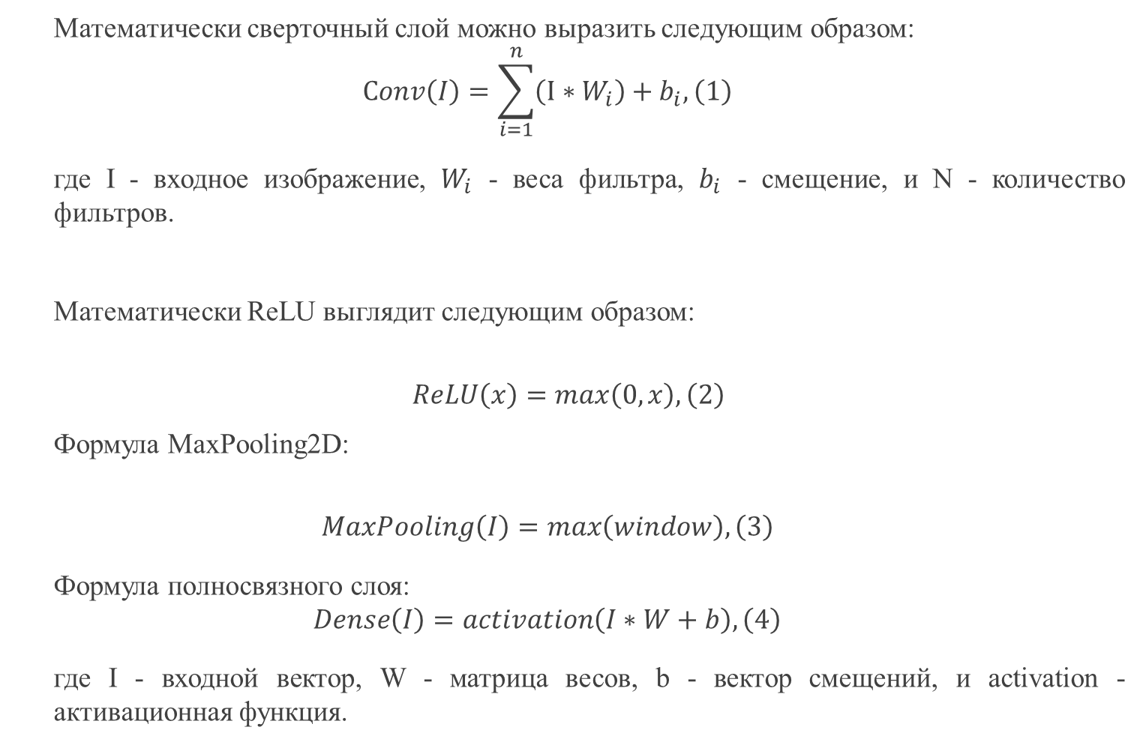
Математически сверточный слой можно выразить следующим образом:
$$\begin{aligned}Conv\left(I\right)=\sum_{i=1}^{n}{\left(I∗W_{i}\right)}+b_{i},\#\left(1\right)\end{aligned}$$
где I - входное изображение, $W_{i}$ - веса фильтра, $b_{i}$ - смещение, и N - количество фильтров.
Математически ReLU выглядит следующим образом:
$$\begin{aligned}ReLU\left(x\right)=max\left(0,x\right),\#\left(2\right)\end{aligned}$$
Формула MaxPooling2D:
$$\begin{aligned}MaxPooling\left(I\right)=max\left(window\right),\#\left(3\right)\end{aligned}$$
Формула полносвязного слоя:
$$\begin{aligned}Dense\left(I\right)=activation\left(I∗W+b\right),\#\left(4\right)\end{aligned}$$
где I - входной вектор, W - матрица весов, b - вектор смещений, и activation - активационная функция.

Slide 8
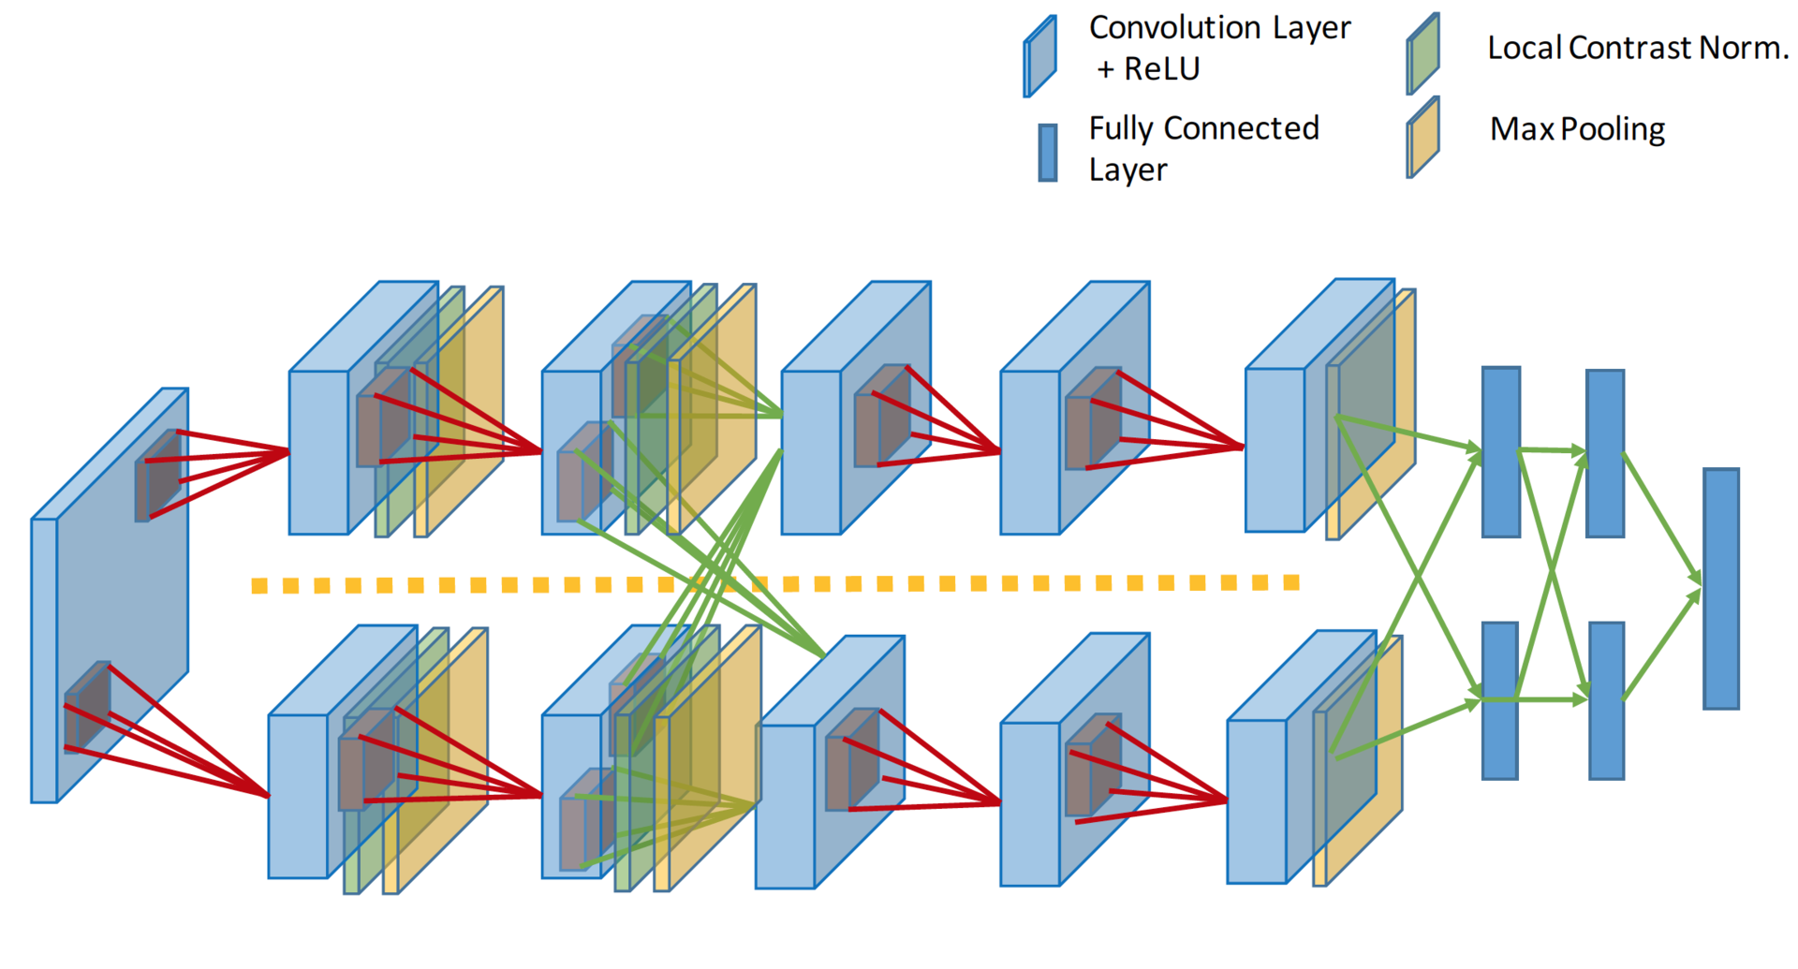
Структура сверточной нейросети выглядит следующим образом:

Slide 9
Разработка проекта
Укрупненная архитектура разработанной веб-платформы:

Slide 10
Для разработки проекта Python был выбран в качестве языка программирования, так как он является лидером в области машинного обучения и искусственного интеллекта.
TensorFlow выбран в качестве основной библиотеки для разработки и обучения нейронных сетей.
Для предварительного анализа изображений была выбрана библиотека Pillow.
СУБД PostgreSQL, мощная объектно-реляционная система управления базами данных, используется для хранения и управления данными, необходимыми для машинного обучения.

Slide 11
Перспективы дальнейших исследований и разработок
Ключевые аспекты, которые могут быть реализованы в будущем:
1. Интеграция с NLP для улучшения контекстного анализа. Сверточные нейросети могут быть интегрированы с технологиями обработки естественного языка (Natural Language Processing, NLP), что позволит улучшить понимание контекста изображений и видео.
2. Улучшение интерактивности в реальном времени. С развитием технологий обработки изображений в реальном времени, можно развивать методы, позволяющие пользователям взаимодействовать с визуальным контентом более активно.
3. Кросс-модальные исследования. Изучение связей между визуальным контентом и другими модальностями, такими как аудио, текст или даже тактильные данные, может привести к созданию более комплексных мультимодальных систем.

